Slide 1
HERNIA INGUINAL
Tratamiento y Prevención de la enfermedad
Luisa Fernanda Flórez García
2014

Slide 2


TRATAMIENTO

Slide 3

CONSISTE EN.
Una operación válida prácticamente para cualquier hernia a cualquier edad. En casos excepcionales, las hernias congénitas o en niños pueden llegar a curarse de forma espontánea.

Slide 4
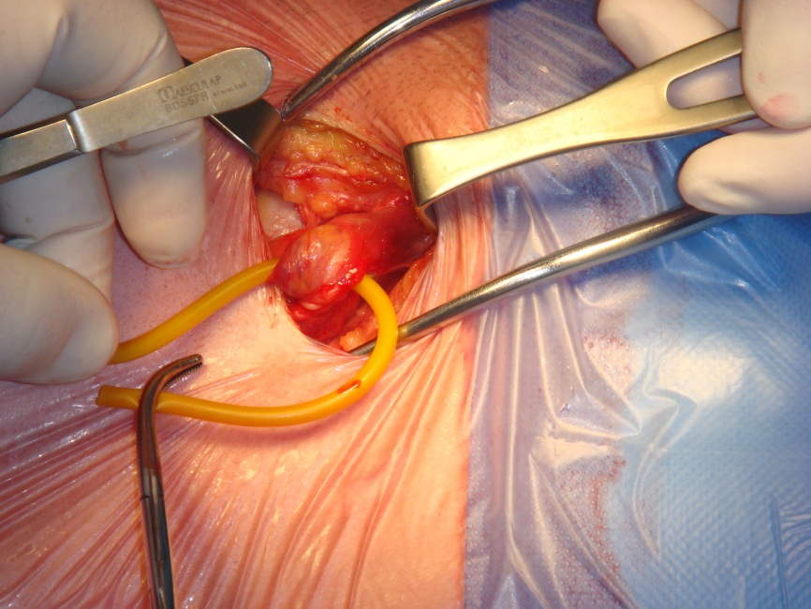
MÉTODOS QUIRÚRGICOS
tienen el objetivo de cerrar el punto de ruptura, y en adultos como medida accesoria fortalecer la pared abdominal tras el canal inguinal. Esta operación puede ser abierta o mínimamente invasiva.

Slide 5
PROCEDIMIENTOS ABIERTOS.
La operación abierta es el tratamiento más frecuente de la hernia inguinal. El cirujano corta un trozo de siete a 10 centímetros de largo de la zona de la ingle, avanza hasta la sección de rotura tras el canal inguinal y la cierra.

Slide 6
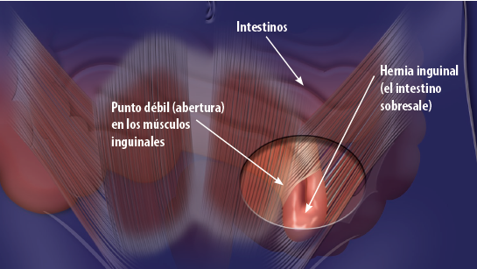
PROCEDIMIENTOS ABIERTOS.

Slide 7
Técnicas. Procedimientos abiertos
Técnica de Shouldice: el cirujano corta alrededor de la ingle, avanza hasta la sección de rotura y coloca el contenido de la hernia de nuevo en la zona abdominal. Por último, sutura la zona de ruptura.
Técnica de Bassini: el cirujano vuelve a colocar el contenido de la hernia en su lugar y cierra el punto de ruptura. Por último, fortalece la pared abdominal tras el canal inguinal y sutura los músculos abdominales en la ingle.

Slide 8
Técnicas. Procedimientos abiertos
Técnica de Lichtenstein: el cirujano realiza un corte transversal en la zona inguinal de cuatro a cinco centímetros. Posteriormente vuelve a colocar el contenido de la hernia en la zona abdominal. Fortalece la pared abdominal tras el canal inguinal con la ayuda de un material sintético que sutura a la musculatura.

Slide 9
Procedimiento mínimamente invasivo
en el tratamiento de la hernia inguinal también son posibles los procedimientos quirúrgicos laparoscópicos. En una operación de hernia inguinal mínimamente invasiva, el cirujano realiza tres pequeños cortes de solo un centímetro e introduce un instrumento óptico (laparoscopio) en el agujero del abdomen.

Slide 10
Técnicas procedimiento no-invasivo
TAPP (Técnica transabdominal peritoneal): el cirujano fija una red a la pared abdominal sobre la puerta de la ruptura con clips metálicos.
TEP (Cirugía extraperitoneal total): mediante esta técnica, el cirujano coloca una red entre la musculatura y el peritoneo sobre el punto de ruptura. No la coloca con ayuda de clips ni la sutura.

Slide 11
Elección del tratamiento
Abiertos | Mínimamente invasivos
Son más comunes por su bajo costo. | Más costoso y severo.
Suele tardar unas semanas en volver a cargar peso. | Puede volver a cargar peso pocos días después de la intervención.
Se utiliza en cualquier tipo de personas. | Se utiliza más en personas de edad avanzada.
Se utiliza tanto en heridas pequeñas como grandes. | Se utiliza cuando se reproduce la hernia.

Slide 12

IMPORTANCIA.
Es importante que considere los tipos de tratamiento mas adecuados para usted, de igual manera consulte a su médico sobre las ventajas y desventajas de cada tratamiento. Éste les aconsejará sobre los procedimientos y les explicará qué métodos son más adecuados en su caso.

Slide 13
Consideraciones Preventivas
Si usted padece de hernia inguinal tenga muy en cuenta las siguientes consideraciones, y si no la padece de igual manera preste mucha atención para que no sufra el riesgo de que se le desarrolle esta enfermedad.
Utilizar técnicas apropiadas para levantar peso.
Si usted sufre de sobrepeso lo mas aconsejable es que adelgace y mantenga una dieta muy equilibrada, acompañada de mucha agua y ejercicio.
Incremente el consumo de fibra (25-30 g/día), para que sus deposiciones sean adecuadas y no sobre esfuerce su zona abdominal.

Slide 14
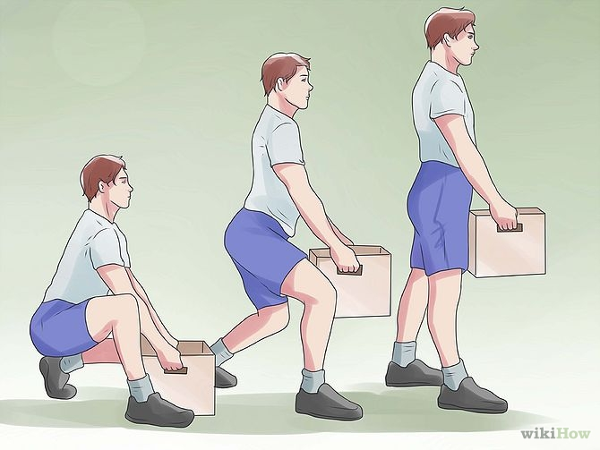
¡Buena posición¡
Siempre Espalda Recta¡

Slide 15


Consideraciones Preventivas
Beba mucha agua, unos 2 litros como mínimo al día.
Realizar ejercicio físico moderada diariamente. Esta comprobado que las personas que no tienen bien fortalecida su zona abdominal tienen mas riesgo de sufrir una hernia. por lo tanto es indispensable ejercitar esta zona.
Evite fumar, en especial si padece de tos crónica. Pues la tos sobre esfuerza mucho su zona abdominal.

Slide 16
¡Recuerde¡
Siempre infórmese acerca de cualquier enfermedad que pueda padecer usted o alguien cercano de su familia. En internet encontrara muchos medios de apoyo que le ayudaran a entender de una manera mas fácil las generalidades de una enfermedad y que medidas preventivas debe tomar usted para evitar padecerla o si la padece, medidas preventivas para que no vuelve a recaer en ella.

Slide 17
Bibliografía
http://effectivehealthcare.ahrq.gov/index.cfm/search-for-guides-reviews-and-reports/?productid=1820&pageaction=displayproduct
http://www.nlm.nih.gov/medlineplus/spanish/ency/article/007406.htm
http://www.ncbi.nlm.nih.gov/pmc/articles/PMC1602172/

